Slide 1
Fundamentos de TI
Professor: Marcos Ap. Parpineli Paes
email: marcos.paes@opet.edu.br

Slide 2
Apresentação
Especialista em Engenharia de Produção (Uniter)
Tecnólogo em Automação Industrial (UTFPR)
Técnico em Eletrotécnica (UTFPR)
Gerente Técnico de Laboratório de Calibração
Sócio da Paes & Paes Soluções Ltda
Professor na UniOpet no departamento de TI
Professor atuante no FabLab - UniOpet

Slide 3
Apresentação Alunos
Nome
Idade
Trabalha e/ou estuda
Hobbies
Qual a expectativa com o curso

Slide 4
Contrato Pedagógico
Horário das aulas
Das 8:00 até 11:30
Intervalo das 9:40 até 9:50
Registro de Frequência
Após 15 minutos do início da primeira aula
Saída para o intervalo
Retorno do intervalo
Encerramento da aula.

Slide 5
Contrato Pedagógico
Conteúdo das disciplinas
Aulas expositivas dialogadas, escrita no quadro
Apresentação de slides
Palestras
Sistema de avaliação
20% da nota: trabalho integrador
40% da nota: prova padrão ENADE
20% da nota: prova escrita
20% da nota: apresentação de seminário

Slide 6
Contrato Pedagógico
Frequência
No mínimo 75% (setenta e cinco) das aulas
Caso haja a necessidade do aluno faltar a aula, o mesmo DEVE PROTOCOLAR a justificativa da falta na Central de Atendimento, no prazo máximo de 48 horas, após a emissão do atestado.

Slide 7
Contrato Pedagógico
Disciplina
Quanto a entrada e saída da sala de aula, o aluno até tem a liberdade contanto que NÃO INTERFIRA no andamento das aulas, ficando claro também que o mesmo pode receber falta na aula.
Conversas paralelas – não serão permitidas durante a apresentação da aula. Permitidas durante debates.

Slide 8
Contrato Pedagógico
Disciplina
Empréstimo de materiais entre os alunos durante as aulas. Durante as aulas será permitido, durante as provas não é permitido a troca de equipamentos.

Slide 9
Contrato Pedagógico
Laboratório
Por se tratar de equipamentos da instituição, o aluno deve ter o máximo de cuidado na utilização dos equipamentos e instalações dos laboratórios. Os mesmos devem ser utilizados com critério, pois caso ocorra qualquer dano, o aluno pode ser responsabilizado.
Não é permitida a entrada nos laboratórios com bebidas e alimentos.

Slide 10
Contrato Pedagógico
Regras de conduta
Não será permitido o uso de aparelho celular em sala de aula/laboratórios. Exceto em caso de pesquisas que envolvam assuntos da aula.
Equipamentos eletrônicos. Podem ser utilizados em sala de aula, em função do avanço das tecnologias, mas os mesmos não podem ser utilizados na avaliação.

Slide 11
Contrato Pedagógico
Regras de conduta
Não será permitida a utilização de celulares durante a avaliação, é de responsabilidade do aluno ter a calculadora e material para realização da prova.
O aluno tem a responsabilidade de conferir sua nota em todas as avaliações e assinar as provas.
O aluno deve acompanhar seu registro de frequência junto com ao sistema (Aluno Online) para evitar transtornos.

Slide 12
Contrato Pedagógico
Orientações
Os atestados médicos /odontológicos deverão ser protocolados na Central de Atendimento, no prazo máximo de 48 horas, após a emissão do atestado.
As solicitações de segunda chamada deverão ser protocoladas na Central de Atendimento, no prazo máximo de 48 horas, após a aplicação da prova.

Slide 13
Contrato Pedagógico
Orientações
Não haverá segunda chamada para os Exames Finais.
Não existe a situação de presença coletiva.

Slide 14
Ementa
01 - Eras da Informática.
02 - Bases numéricas e conversões.
03 - Funções e circuitos lógicos, tabela verdade e simulação com o Logisim.
04 - Arquitetura do computador: esquema básico, camadas e componentes.
05 - Processadores: componentes e estratégias para ganho de desempenho.
06 - Memória principal: ROM, RAM, encapsulamento, módulos e hierarquia.
07 - Memória secundária: discos rígidos (IDE, SATA, SCSI e SAS).
08 - Armazenamento de alta disponibilidade: RAID.
09 - Armazenamento de alta disponibilidade: Backup.
10 - Classificação de softwares e tipos de licenças.
11 - Ferramentas de diagnósticos de hardware e software.
12 - Sizing de equipamentos e estimativa de custos.

Slide 15
Referências
CRISTO, Fernando de; PREUSS, Evandro; FRANCISCATTO, Robert. Arquitetura de computadores, Universidade Federal de Santa Maria, Colégio Agrícola de Frederico Westphalen, 2013.
SCHIAVONI, Marilene. Hardware. Curitiba: Editora do Livro Técnico, 2010.

Slide 16
História dos Computadores

Slide 17
História dos computadores
Hoje em dia, os computadores estão presentes em nossa vida de uma forma nunca vista anteriormente. Sejam em casa, na escola, na faculdade, na empresa, ou em qualquer outro lugar, eles estão sempre entre nós.
Ao contrário do que parece, a computação não surgiu nos últimos anos ou décadas, mas sim há mais de 7 mil anos atrás.

Slide 18
História dos computadores
A computação moderna pode ser definida pelo uso de computadores digitais, que não utilizam componentes analógicos com base de seu funcionamento. Ela pode ser dividida em várias gerações:
Primeira Geração (1946 - 1959)
Segunda Geração (1959 - 1964)
Terceira geração (1964 – 1970)
Quarta geração (1970 até hoje)

Slide 19
Primeira Geração (1946 - 1959)
A primeira geração de computadores modernos tinha com principal característica o uso de válvulas eletrônicas, possuindo dimensões enormes.
Eles utilizavam quilômetros de fios, chegando a atingir temperaturas muito elevadas, o que frequentemente causava problemas de funcionamento.

Slide 20
Primeira Geração (1946 - 1959)
No ano de 1946, ocorreu uma revolução no mundo da computação, com o lançamento do computador ENIAC (Electrical Numerical Integrator and Calculator), desenvolvido por cientistas norte-americanos.
Esta máquina era em torno de 1000 vezes mais rápida que qualquer outra que existia na época.

Slide 21
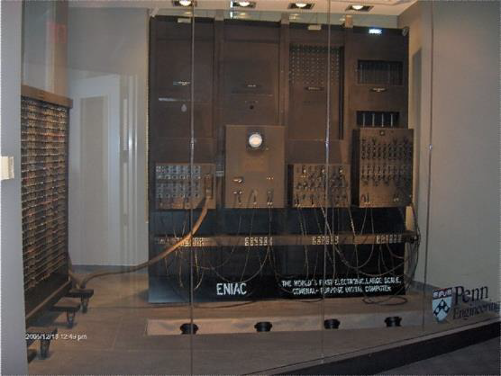
Primeira Geração (1946 - 1959)
ENIAC:

Slide 22
Primeira Geração (1946 - 1959)
As dimensões desta máquina são muito grandes, com aproximadamente 25 metros de comprimento por 5,50 m de altura.
O seu peso total era de 30 toneladas. Esse valor representa algo como um andar inteiro de um prédio.
O ENIAC foi o grande lançamento da primeira geração da computação moderna.

Slide 23
Segunda Geração (1959 - 1964)
Na segunda geração, houve a substituição das válvulas eletrônicas por transistores, o que diminuiu em muito tamanho do hardware.
A tecnologia de circuitos impressos também foi criada, assim evitando que os fios e cabos elétricos ficassem espalhados por todo lugar. É possível dividir os computadores desta geração em duas grandes categorias: supercomputadores e mini-computadores.

Slide 24
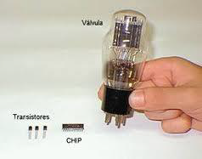
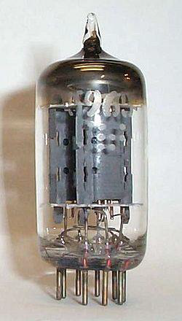
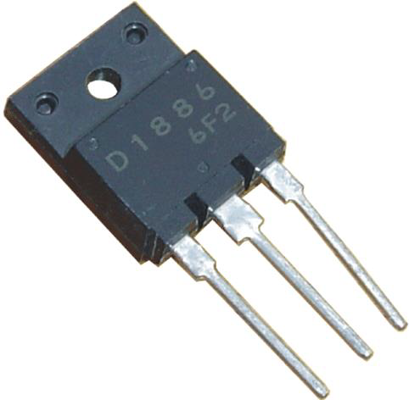
Segunda Geração (1959 - 1964)

Slide 25
Segunda Geração (1959 - 1964)
IBM 7030: também conhecido por Strech, foi o primeiro supercomputador lançado na segunda geração, desenvolvido pela IBM. Seu tamanho era bem reduzido comparado com máquinas como o ENIAC, podendo ocupar somente uma sala comum.
Ele era utilizado por grandes companhias, custando em torno de 13 milhões de dólares na época.

Slide 26
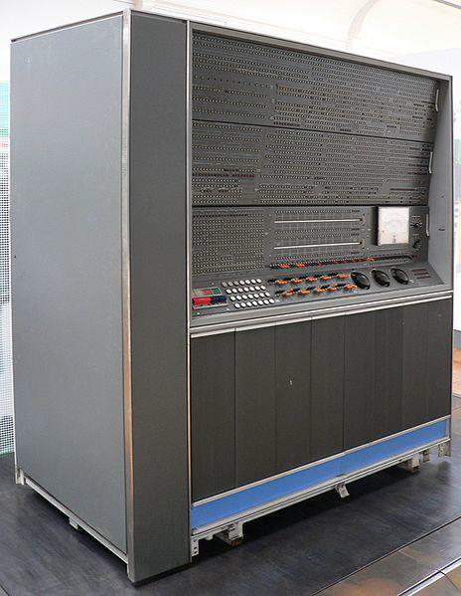
Segunda Geração (1959 - 1964)
IBM 7030:

Slide 27
Segunda Geração (1959 - 1964)
Esta máquina executava cálculos na casa dos microssegundos, o que permitia até um milhão de operações por segundo.
Várias linguagens de programação foram desenvolvidas para os computadores de segunda geração, como Fortran, Cobol e Algol.
Assim, softwares já poderiam ser criados com mais facilidade. Muitos Mainframes (modo como as máquinas dessa época são chamadas) ainda estão em funcionamento em várias empresas no dias de hoje, como na própria IBM.

Slide 28
Segunda Geração (1959 - 1964)
PDP-8 foi um dos mini-computadores mais conhecidos da segunda geração. Basicamente, foi uma versão mais básica do supercomputador, sendo mais atrativo do ponto de vista financeiro (centenas de milhões de dólares).
Eram menores do que os supercomputadores, mas mesmo assim ainda ocupavam um bom espaço no cômodo.

Slide 29
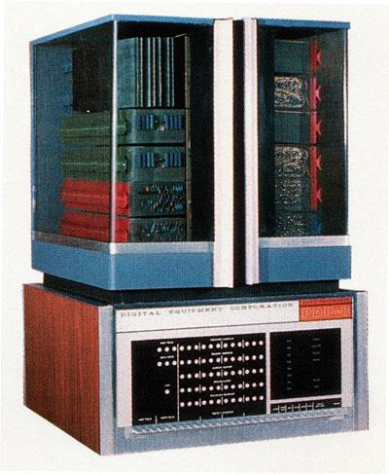
Segunda Geração (1959 - 1964)
PDP-8

Slide 30
Terceira geração (1964 – 1970)
Os computadores desta geração foram conhecidos pelo uso de circuitos integrados (CI), ou seja, permitiram que uma mesma placa armazenasse vários circuitos que se comunicavam com hardwares distintos ao mesmo tempo.
Desta maneira, as máquinas se tornaram mais velozes, com um número maior de funcionalidades. O preço também diminuiu consideravelmente.

Slide 31
Terceira geração (1964 – 1970)
Um dos principais exemplos da Terceira geração é o IBM 360/91, lançado em 1967, sendo um grande sucesso em vendas na época.
Esta máquina já trabalhava com dispositivos de entrada e saída modernos para a época, como discos e fitas de armazenamento, além da possibilidade de imprimir todos os resultados em papel.

Slide 32
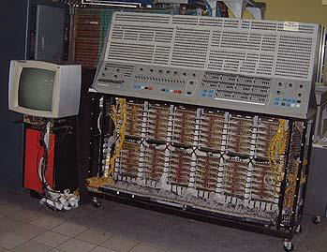
Terceira geração (1964 – 1970)
IBM 360/91:

Slide 33
Quarta geração (1970 até hoje)
A quarta geração é conhecida pelo advento dos microprocessadores e computadores pessoais, com a redução drástica do tamanho e preço das máquinas.
Os processadores atingiram o incrível patamar de bilhões de operações por segundo, permitindo que muitas tarefas fossem implementadas agora.

Slide 34
Quarta geração (1970 até hoje)
Os circuitos acabaram se tornado ainda mais integrados e menores, o que permitiu o desenvolvimento dos microprocessadores.
Quanto mais o tempo foi passando, mais fácil foi comprar um computador pessoal. Nesta era, os softwares e sistemas se tornaram tão importantes quanto o hardware.

Slide 35
Quarta geração (1970 até hoje)
Altair 8800:
Lançado em 1975, revolucionou tudo o que era conhecido como computador até aquela época.
Com um tamanho que cabia facilmente em uma mesa e um formato retangular, também era muito mais rápido que os computadores anteriores.
O projeto usava o processador 8080 da Intel, fato que propiciou todo esse desempenho.

Slide 36
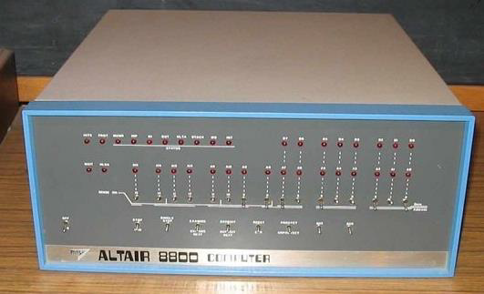
Quarta geração (1970 até hoje)
Altair 8800:

Slide 37
Quarta geração (1970 até hoje)
Com todo o boom do Altair, um jovem programador chamado Bill Gates se interessou pela máquina, criando a sua linguagem de programação Altair Basic.
O Altair funcionava através de cartões de entradas e saída, sem uma interface gráfica propriamente dita.

Slide 38
Quarta geração (1970 até hoje)
Apple, Lisa e Macintosh:
Vendo o sucesso do Altair, Steve Jobs (fundador da Apple) sentiu que ainda faltava algo no projeto: apesar de suas funcionalidades, este computador não era fácil de ser utilizado por pessoas comuns.
Steve sempre foi conhecido por ter um lado artístico apurado, portanto, em sua opinião, um computador deveria representar de maneira gráfica o seu funcionamento, ao contrário de luzes que acendiam e apagavam.

Slide 39
Quarta geração (1970 até hoje)
O Apple I, lançado em 1976, pode ser considerado como o primeiro computador pessoal, pois acompanhava um pequeno monitor gráfico que exibia o que estava acontecendo no PC.
Como o sucesso da máquina foi muito grande, em 1979 foi lançado o Apple II, que seguia a mesma ideia.

Slide 40
Quarta geração (1970 até hoje)
Seguindo na mesma linha, com os computadores Lisa (1983) e Macintosh(1984), foram os primeiros a usarem o Mouse e possuírem a interface gráfica como nós conhecemos hoje em dia, com pastas, menus e área de trabalho.

Slide 41
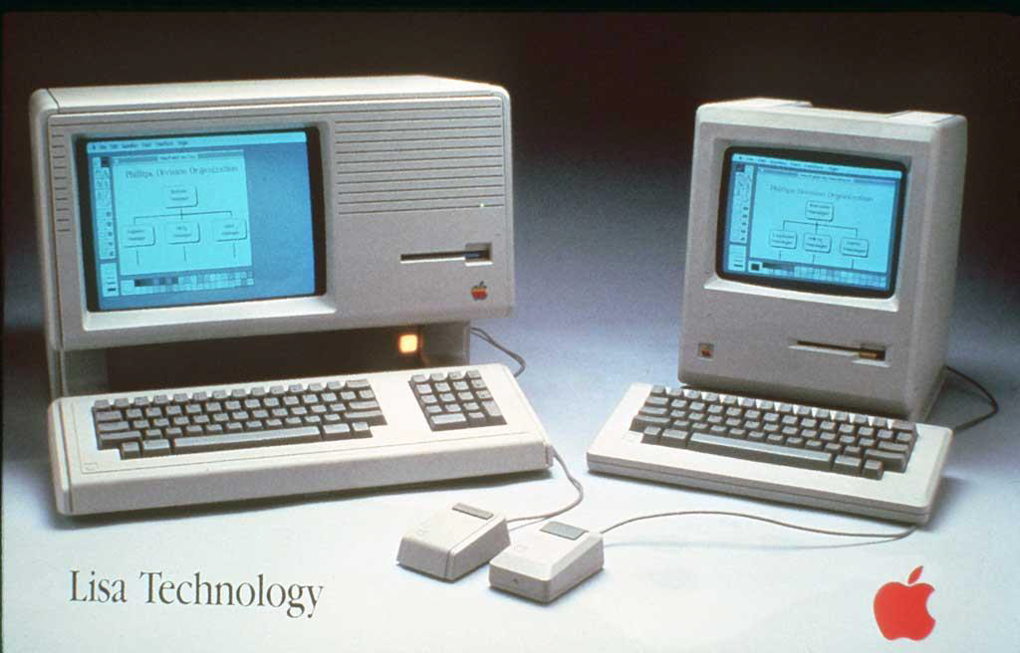
Quarta geração (1970 até hoje)
Lisa:

Slide 42
Quarta geração (1970 até hoje)
Microsoft e Processadores Intel:
Paralelamente a Apple, Bill Gates fundou a Microsoft. No começo de sua existência, no final dos anos 70 e até meados dos anos 80, Gates usou as ideias contidas nas outras máquinas para construir a suas próprias.
Utilizando processadores 8086 da Intel, o primeiro sistema operacional da Microsof, MS-DOS, estava muito aquém dos desenvolvidos por Steve Jobs.

Slide 43
Quarta geração (1970 até hoje)
Microsoft e Processadores Intel:
Por esse motivo, Bill Gates acabou criando uma parceria com Jobs, e após algum tempo, copiou toda a tecnologia gráfica do Macintosh para o seu novo sistema operacional, o Windows.
Desta forma, em meados dos anos 80, O Machintosh e o Windows se tornaram fortes concorrentes. Com a demissão de Steve Jobs da Apple, a empresa acabou muito enfraquecida. Assim, a Microsoft acabou se tornando a líder do mercado de computadores pessoais.

Slide 44
Quarta geração (1970 até hoje)
Desde aquela época, vários processadores da Intel foram lançados, acompanhados de várias versões de Windows.
Entre os modelos da Intel, podemos citar: 8086, 286, 386, 486, Pentium, Pentium 2, Pentium 3, Pentium 4, Core 2 Duo, i7.
A AMD entrou no ramo de processadores em 1993, com o K5, lançando posteriormente k6, k7, Atlhon, Duron, Sempron, entre outros.

Slide 45
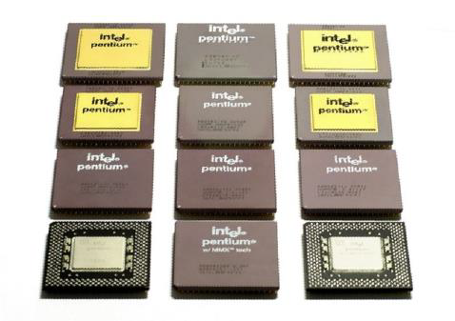
Quarta geração (1970 até hoje)
Processadores Intel

Slide 46
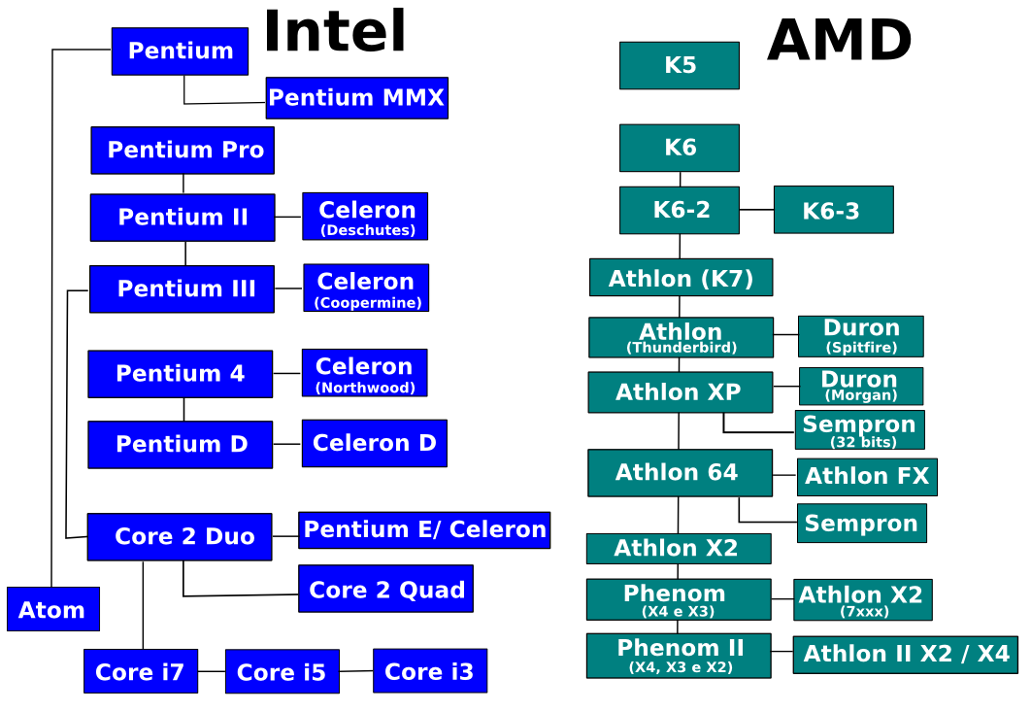
Quarta geração (1970 até hoje)

Slide 47
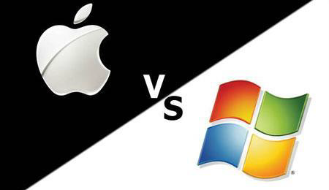
Quarta geração (1970 até hoje)
Todos os computadores pessoais novos que são lançados atualmente, são bastante derivados das ideias criadas pela Apple e pela Microsoft.

Slide 48
Quarta geração (1970 até hoje)
Multi-core: Uma das principais tendências dos últimos anos do mercado de desktops é o chamado “multi-core”, que consiste em vários processadores trabalhando paralelamente.
Assim, as tarefas podem ser divididas e executadas de maneira mais eficiente.
No início da década de 2000, os transistores usados no processador já estavam muito pequenos, causando um aquecimento maior que o normal. Desta maneira, foi necessário dividir a CPU em vários núcleos.

Slide 49
Quarta geração (1970 até hoje)
Computação de bolso:
De alguns anos para cá, cada vez mais computadores móveis são lançados no mercado, os quais podem ser carregados dentro do bolso, por isso o seu nome.
Entre estes dispositivos, podemos citar primeiramente os celulares, que cada vez mais executam funções existentes nos computadores, possuindo sistemas operacionais completos. Além deles, smartphones, pendrives, mp3-9, câmeras fotográficas, tvs portáteis.

Slide 50
Quarta geração (1970 até hoje)
A principal tendência do futuro, que já está ocorrendo agora, é a união de muitas funcionalidades em um mesmo aparelho.
Após alguns anos, vai ser muito comum que as pessoas tenham somente um único dispositivo portátil, que irá executar todas as tarefas desejadas.
O IPhone, por exemplo, é o aparelho portátil que se mais aproxima deste dispositivo único.

